Slide 1
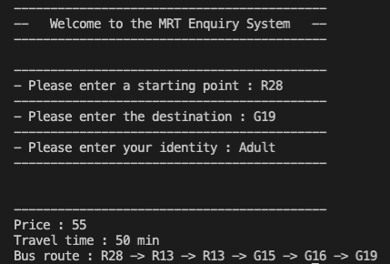
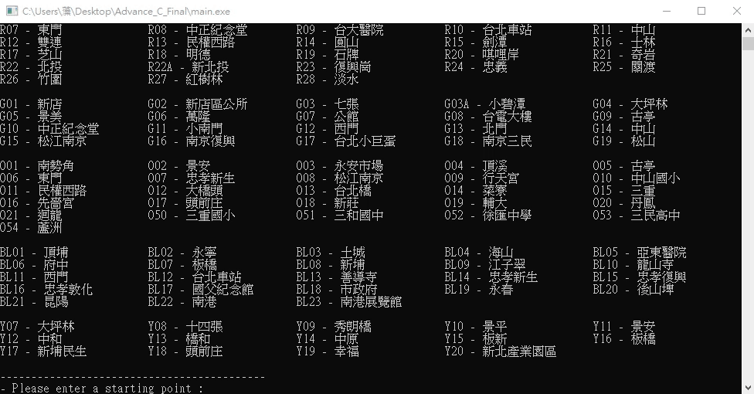
查詢系統的好處
捷運路線查詢系統
系統功能
價錢查詢
按照不同年齡/階段查詢起點到終點所需要的金額
路線建議
以所需時間進行排序，將不同乘搭方式的結果表示出來
可提供最短路線，或是需時最短，又或是轉乘次數最少
預估時間
在不同的路線建議中，顯示預計所需的最少時間(不包含待車時間以及轉乘等待時間)
對於淡江上課通勤的學生提供更便利的捷運查詢系統，不需使用網路查看複雜的捷運網路圖就能夠方便查詢所需要的資訊，只要輸入起點與終點就能獲得搭乘的建議路線以及時間價錢等乘車資訊。

